Slide 1
Fake the Unfakeable
Isolating Code Under Test with Microsoft Fakes©

Slide 2

Wer bin ich
Computer-Geek seit 3 Dekaden
15 Jahre Professional – 6 davon selbständig
Horror-Film Fan
Monk (ig)
Straight Edge
Vegetarier

Slide 3
[Setup]
Theorie
Was / Warum / Wie
Praxis
Configuration
Casuals (DateTime, Events, Statics, ctor …)
Datenbank (Entity Framework)
HttpContext

Slide 4
Was
… ist Microsoft Fakes©?
„Code Isolation Framework zur Aufbereitung des Application-Codes für das Unit Testing“
State Verification ^{(xunitpatterns)}
Notes:
So etwas gibt es aber doch schon? (TypeMock, Moq, …)
State Verification (Stubs) <> Behavior Verification (Mocks)

Slide 5
Warum
… wurde Microsoft Fakes© entwickelt?
Entwicklung == Evolution ... auch bei Microsoft ☺
Optimales Laufzeitverhalten <> Testbarkeit
Code Qualität && Komponenten/Module
Notes:
Win32 native Wrapper -> z.B. System.IO / Filesystem → Alternative: http://systemwrapper.codeplex.com/
Statische Funktionen, Klassen... Sealed etc.
Stubs um Implementierung zu vermeiden

Slide 6
Wie
… arbeitet Microsoft Fakes©?
Begrifflichkeiten
Stubs
Shims
Integration
Konfiguration
Kompilation
Testing

Slide 7
Stubs
Substitution funktionaler Bausteine ^{(MSDN)}
Substitution kann „injected“ werden
„IOC“-like
Anwendung auf ein Interface
Pointer Signaturen werden nicht unterstützt!

Slide 8
Shims ^{I}
Runtime Interception ^{(MSDN)}
Substitution kann nicht „injected“ werden
.NET Profiler leitet Aufrufe um („Monkey Patching“)

Slide 9
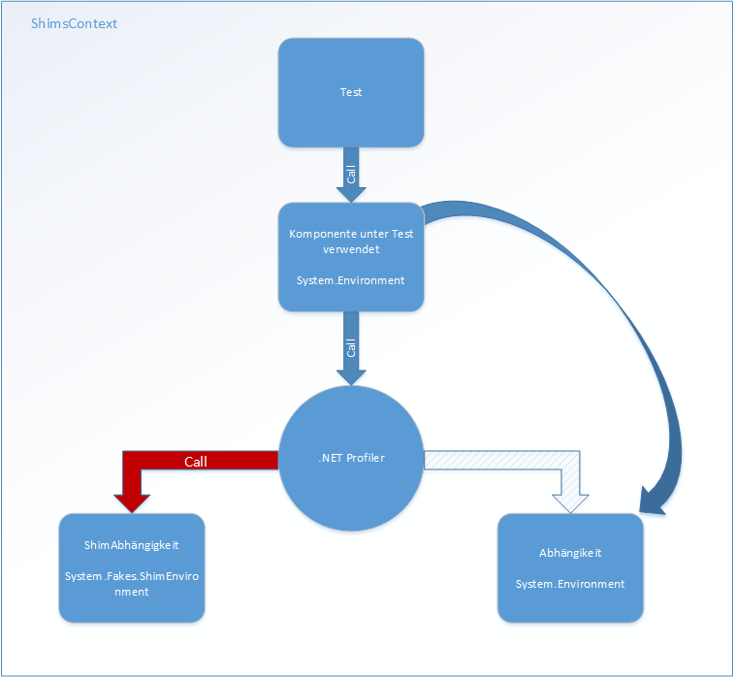
Shims ^{II}

Slide 10
Konfiguration
.fakes File in der Solution ^{(MSDN)}
Konfiguration: Kompilation, Logging ...
Filtern: assemblies, namespaces, types ...
case-sensitive: !, StartsWith: *, Aufzählung: ;
Microsoft.QualityTools.Testing.Fakes.targets
nicht offiziell dokumentiert ^{(Blog)}
Notes:
Zeigen in Visual Studio → Beschränkung auf den Namespace System (zeigen in Object Browser)
StubGeneration
ShimGeneration
Compilation → Key / Signierung

Slide 11
Kompilation
Assembly: <assembly>.<version>.Fakes
Namespace: <namespace>.Fakes
Namenskonventionen: ^{(MSDN)}
Shim / Stub Prefix
Methoden-Postfix (Get/Set/Constructor...)
Parameter-Postfix (T/TOut/TRef/TArray...)
Notes:
T → Type (string, int ...)

Slide 12
Testing
Stubs: Ausführung ohne Einschränkung
Shims: benötigen immer einen ShimsContext
Call-Interception und Umlenkung aller Aufrufe innerhalb des ShimsContext
.ExecuteWithoutShims() möglich

Slide 13
Praxisbeispiele
... na endlich ☺

Slide 14
[TearDown]
Fragen?
Jetzt an mich oder später an: kimpenhaus@devil-engineering.de
Folien: http://www.5Minds.de/events.html
Code: https://github.com/5minds/fe_fakes
Danke für Eure Aufmerksamkeit!

